Slide 1
Oyun Programlama
Öğr. Gör. Zafer SERİN

Slide 2
SAHNE(SCENE) EKLEME
Unity3D’de yeni bir sahne(scene) eklemek için File -> New Scene yolu izlenebilir veya Project penceresinde istenilen konuma sağ tıklanarak Create -> Scene yolu izlenebilir. Böylece yeni bir sahne oluşturulmuş olur.
Notes:
Sununun izleyicilere sağlayacağı faydalar: Yetişkin kişiler, konunun onlar için neden önem taşıdığını bildiklerinde konuya daha fazla ilgi gösterir.
Sunucunun konuya dair uzmanlık düzeyi: Bu alandaki yeterliliğinizi kısaca açıklayın veya katılımcıların neden sizi dinlemesi gerektiğini ifade edin.

Slide 3
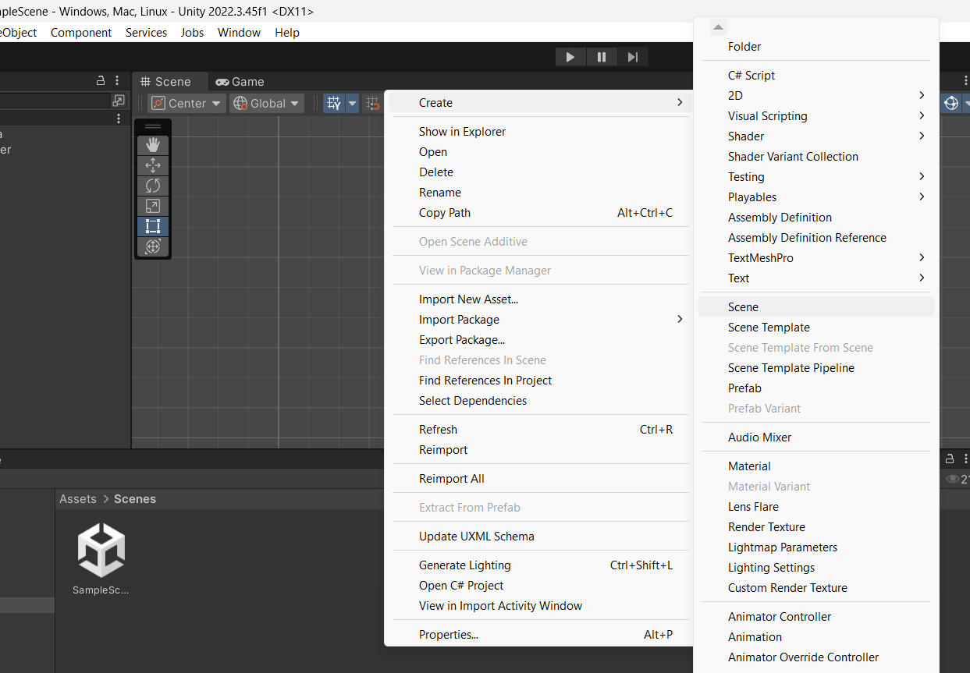
SAHNE(SCENE) EKLEME
Notes:
Sununun izleyicilere sağlayacağı faydalar: Yetişkin kişiler, konunun onlar için neden önem taşıdığını bildiklerinde konuya daha fazla ilgi gösterir.
Sunucunun konuya dair uzmanlık düzeyi: Bu alandaki yeterliliğinizi kısaca açıklayın veya katılımcıların neden sizi dinlemesi gerektiğini ifade edin.

Slide 4
SAHNE(SCENE) EKLEME
Eklenen sahne çift tıklanarak açıldıktan sonra File -> Build Settings -> Add Open Scenes yolu izlenerek Scenes in Build kısmına eklenmesi tavsiye edilir. Zorunlu olmamakla birlikte bu işlem yapılmazsa sahneler arası geçişte problemler yaşanacaktır. Sahnenin buraya eklenmesi önemlidir. Bu işlem sonrası sahneye adı ile veya verilen index numarası ile erişilebilir.
Notes:
Sununun izleyicilere sağlayacağı faydalar: Yetişkin kişiler, konunun onlar için neden önem taşıdığını bildiklerinde konuya daha fazla ilgi gösterir.
Sunucunun konuya dair uzmanlık düzeyi: Bu alandaki yeterliliğinizi kısaca açıklayın veya katılımcıların neden sizi dinlemesi gerektiğini ifade edin.

Slide 5
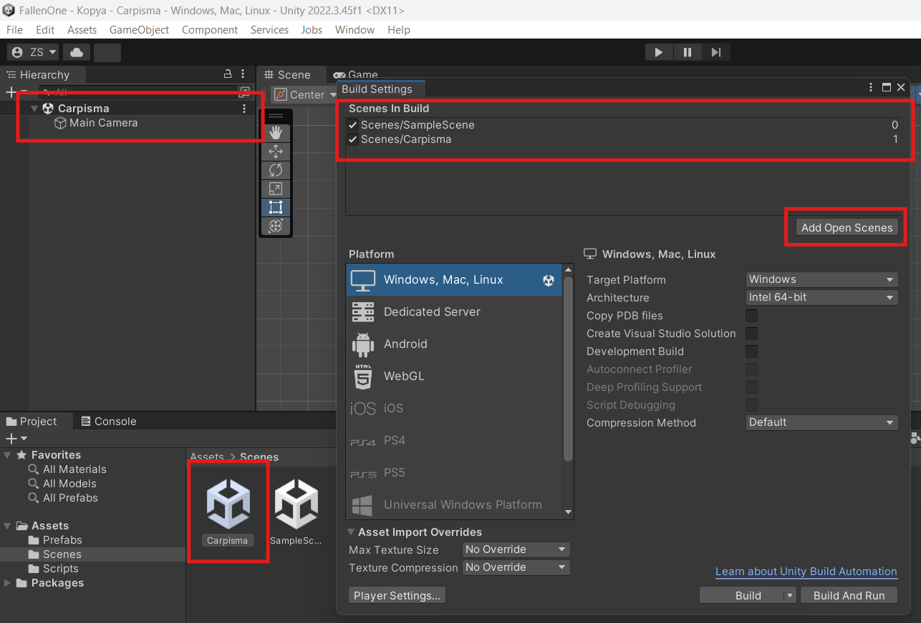
SAHNE(SCENE) EKLEME
Notes:
Sununun izleyicilere sağlayacağı faydalar: Yetişkin kişiler, konunun onlar için neden önem taşıdığını bildiklerinde konuya daha fazla ilgi gösterir.
Sunucunun konuya dair uzmanlık düzeyi: Bu alandaki yeterliliğinizi kısaca açıklayın veya katılımcıların neden sizi dinlemesi gerektiğini ifade edin.

Slide 6
SAHNE(SCENE) EKLEME
Eklenen sahne çift tıklanarak açıldıktan sonra File -> Build Settings -> Add Open Scenes yolu izlenerek Scenes in Build kısmına eklenmesi tavsiye edilir. Zorunlu olmamakla birlikte bu işlem yapılmazsa sahneler arası geçişte problemler yaşanacaktır. Sahnenin buraya eklenmesi önemlidir. Bu işlem sonrası sahneye adı ile veya verilen index numarası ile erişilebilir.
Notes:
Sununun izleyicilere sağlayacağı faydalar: Yetişkin kişiler, konunun onlar için neden önem taşıdığını bildiklerinde konuya daha fazla ilgi gösterir.
Sunucunun konuya dair uzmanlık düzeyi: Bu alandaki yeterliliğinizi kısaca açıklayın veya katılımcıların neden sizi dinlemesi gerektiğini ifade edin.

Slide 7
SAHNE(SCENE) EKLEME
Klavyeden ‘S’ tuşuna basıldığı anda bu yeniyi sahneyi yüklemek için aşağıdaki kod bloğu kullanılabilir.
using UnityEngine;
using UnityEngine.SceneManagement;
public class SahneGecisi : MonoBehaviour
{
private void Update()
{
if(Input.GetKeyDown(KeyCode.S))
{
SceneManager.LoadScene(1);
// SceneManager.LoadScene("Carpisma");
}
}
}
Notes:
Sununun izleyicilere sağlayacağı faydalar: Yetişkin kişiler, konunun onlar için neden önem taşıdığını bildiklerinde konuya daha fazla ilgi gösterir.
Sunucunun konuya dair uzmanlık düzeyi: Bu alandaki yeterliliğinizi kısaca açıklayın veya katılımcıların neden sizi dinlemesi gerektiğini ifade edin.

Slide 8
ÇARPIŞMA KONTROLÜ
Unity3D’de çarpışma kontrolü için kullanılan 6 adet önemli metot bulunmaktadır. Bunlar:
OnCollisionEnter2D(Collision2D collision): 2 boyutlu ortamda scripti atadığımız nesneye başka bir nesne çarptığı anda 1 kez çalışır. Burada Collision2D collision parametresi scripti atadığımız nesneye çarpan nesnenin özelliklerini referans eder. Nesne’de Collider olmalıdır.
OnCollisionStay2D(Collision2D collision): 2 boyutlu ortamda scripti atadığımız nesneye başka bir nesne çarptığı sürece çalışır. RigidBody2D’nin Sleeping Mode’u önem arz eder.
Notes:
Sununun izleyicilere sağlayacağı faydalar: Yetişkin kişiler, konunun onlar için neden önem taşıdığını bildiklerinde konuya daha fazla ilgi gösterir.
Sunucunun konuya dair uzmanlık düzeyi: Bu alandaki yeterliliğinizi kısaca açıklayın veya katılımcıların neden sizi dinlemesi gerektiğini ifade edin.

Slide 9
ÇARPIŞMA KONTROLÜ
Unity3D’de çarpışma kontrolü için kullanılan 6 adet önemli metot bulunmaktadır. Bunlar:
OnCollisionExit2D(Collision2D collision): 2 boyutlu ortamda scripti atadığımız nesneye bir nesne çarptıktan sonra temas kesildiği anda 1 kez çalışır.
OnTriggerEnter2D(Collider2D collision): 2 boyutlu ortamda scripti atadığımız nesnenin alanına girildiğinde 1 kez çalışır. Bunun için BoxCollider2D’nin isTrigger özelliği açılmalıdır.
Notes:
Sununun izleyicilere sağlayacağı faydalar: Yetişkin kişiler, konunun onlar için neden önem taşıdığını bildiklerinde konuya daha fazla ilgi gösterir.
Sunucunun konuya dair uzmanlık düzeyi: Bu alandaki yeterliliğinizi kısaca açıklayın veya katılımcıların neden sizi dinlemesi gerektiğini ifade edin.

Slide 10
ÇARPIŞMA KONTROLÜ
Unity3D’de çarpışma kontrolü için kullanılan 6 adet önemli metot bulunmaktadır. Bunlar:
OnTriggerStay2D(Collider2D collision): 2 boyutlu ortamda scripti atadığımız nesnenin alanına bir başka nesne girip orada kaldığı sürece çalışır. Yine RigidBody2D’nin Sleeping Mode’u önemlidir.
OnTriggerExit2D(Collider2D collision): 2 boyutlu ortamda scripti atadığımız nesnenin alanına bir başka nesne girip oradan çıktığı anda 1 kez çalışan metottur.
Notes:
Sununun izleyicilere sağlayacağı faydalar: Yetişkin kişiler, konunun onlar için neden önem taşıdığını bildiklerinde konuya daha fazla ilgi gösterir.
Sunucunun konuya dair uzmanlık düzeyi: Bu alandaki yeterliliğinizi kısaca açıklayın veya katılımcıların neden sizi dinlemesi gerektiğini ifade edin.

Slide 11
NESNE VE COMPONENT AKTİFLİĞİ
Bir nesneyi aktif veya deaktif hale getirmek için SetActive() metodu kullanılır. Bu metot true parametresi alırsa nesne aktif hale gelirken false parametresi alırsa nesne deaktif hale gelir. Scripti atadığımız nesneyi ifade etmek için gameObject propertysi kullanılırken bir başka nesneyi ifade etmek için GameObject classı kullanılabilir.
Bir componenti aktif ve deaktif hale getirmek için enabled propertysi kullanılır. Bu propertye true değeri atanırsa component aktif hale gelirken false değeri atanırsa component deaktif hale gelir.
Notes:
Sununun izleyicilere sağlayacağı faydalar: Yetişkin kişiler, konunun onlar için neden önem taşıdığını bildiklerinde konuya daha fazla ilgi gösterir.
Sunucunun konuya dair uzmanlık düzeyi: Bu alandaki yeterliliğinizi kısaca açıklayın veya katılımcıların neden sizi dinlemesi gerektiğini ifade edin.

Slide 12
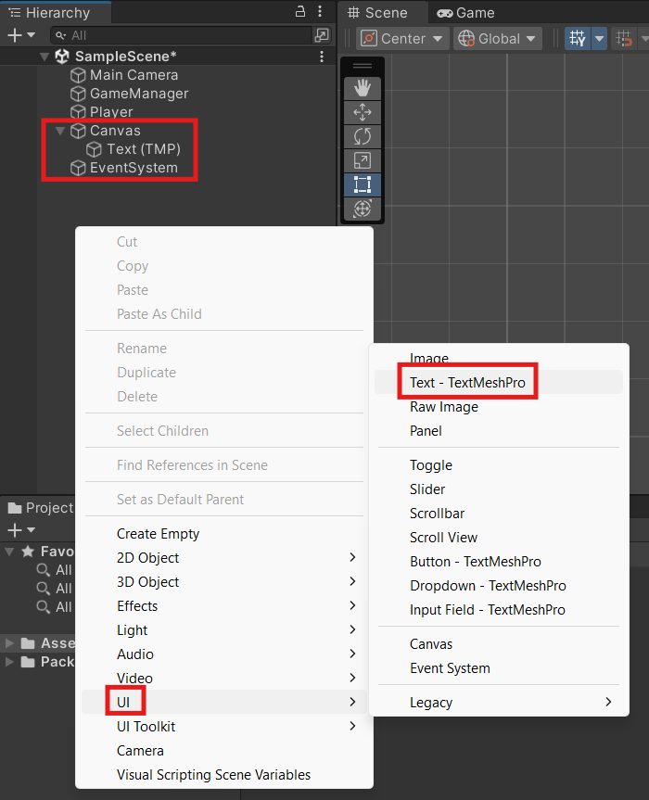
NESNE VE COMPONENT AKTİFLİĞİ
Notes:
Sununun izleyicilere sağlayacağı faydalar: Yetişkin kişiler, konunun onlar için neden önem taşıdığını bildiklerinde konuya daha fazla ilgi gösterir.
Sunucunun konuya dair uzmanlık düzeyi: Bu alandaki yeterliliğinizi kısaca açıklayın veya katılımcıların neden sizi dinlemesi gerektiğini ifade edin.

Slide 13
NESNE VE COMPONENT AKTİFLİĞİ
Unity3D’de bir nesneyi yok etmek için Destroy() metodu ve overloadları kullanılabilir.
Unity3D’de Hierarchy penceresine sağ tıklanarak UI kısmından arayüz elemanları eklenebilir. Herhangi bir UI elemanı eklendiğinde Canvas ve EventSystem nesneleri de otomatik olarak eklenecektir. Burada Canvas bir tuval gibi düşünülebilir. Canvas UI elemanlarının konumunu, büyüklüğünü vb. gösteren bir yapıdır. EventSystem ise kullanıcı girdilerini almak için kullanılabilecek bir nesnedir.
Notes:
Sununun izleyicilere sağlayacağı faydalar: Yetişkin kişiler, konunun onlar için neden önem taşıdığını bildiklerinde konuya daha fazla ilgi gösterir.
Sunucunun konuya dair uzmanlık düzeyi: Bu alandaki yeterliliğinizi kısaca açıklayın veya katılımcıların neden sizi dinlemesi gerektiğini ifade edin.

